Slide 1
SIGA-PISTAS
Métodos contraceptivos

Slide 2
É UM MÉTODO CONTRACEPTIVO DE BARREIRA

Slide 3
IMPEDE O CONTATO DOS ESPERMATOZOIDES COM O OVÓCITO II

Slide 4
ALÉM DE EVITAR UMA GRAVIDEZ INDESEJADA, PROTEGE CONTRA AS ISTs

Slide 5
É FEITO DE LÁTEX

Slide 6
PODE SER FEMININO OU MASCULINO

Slide 7
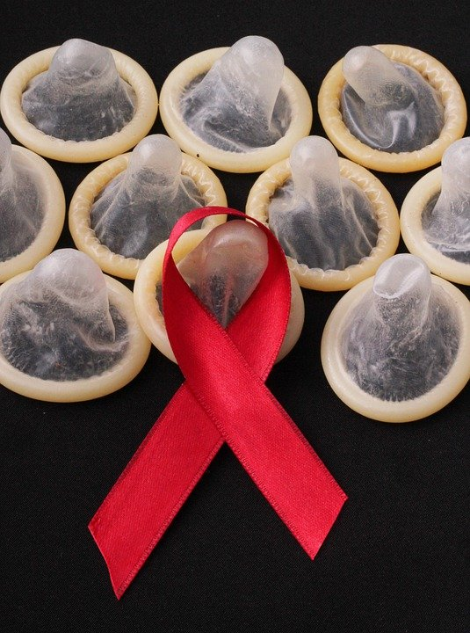
R: Preservativo / camisinha

Slide 8
É UM MÉTODO CONTRACEPTIVO DE BARREIRA

Slide 9
É UM MÉTODO CONTRACEPTIVO QUE PODE SER REUTILIZADO

Slide 10
CONSISTE NUMA MEMBRANA DE SILICONE EM FORMA DE CAPUZ CÔNCAVO

Slide 11
É INSERIDO NA PORÇÃO SUPERIOR DA VAGINA, VEDANDO O COLO DO ÚTERO

Slide 12
R: Diafragma

Slide 13
É UM MÉTODO CONTRACEPTIVO COMPORTAMENTAL

Slide 14
É ALTAMENTE CONTESTÁVEL, DEVIDO A SUA BAIXA EFICÁCIA

Slide 15
MÉTODO QUE CONSISTE NO ACOMPANHAMENTO DO PERÍODO MENSTRUAL DA MULHER

Slide 16
BASEA-SE NUMA TABELA PARA ACOMPANHAR OS DIAS FÉRTEIS DA MULHER

Slide 17
R: Tabelinha

Slide 18
É UM MÉTODO CONTRACEPTIVO COMPORTAMENTAL

Slide 19
OUTRO MÉTODO CONTRACEPTIVO POUCO EFICIENTE

Slide 20
CONSISTE NA RETIRADA DO PÊNIS DA VAGINA ANTES DA EJACULAÇÃO

Slide 21
R: Coito interrompido

Slide 22
É UM MÉTODO HORMONAL

Slide 23
ESSE MÉTODO PREVINE UMA GRAVIDEZ INDESEJADA, MAS NÃO PREVINE AS ISTs

Slide 24
DEVE SER ADMINISTRADO REGULARMENTE

Slide 25
CONSISTE NA INJESTÃO DE PÍLULAS COM DERIVADOS SINTÉTICOS DE HORMÔNIOS FEMININOS

Slide 26
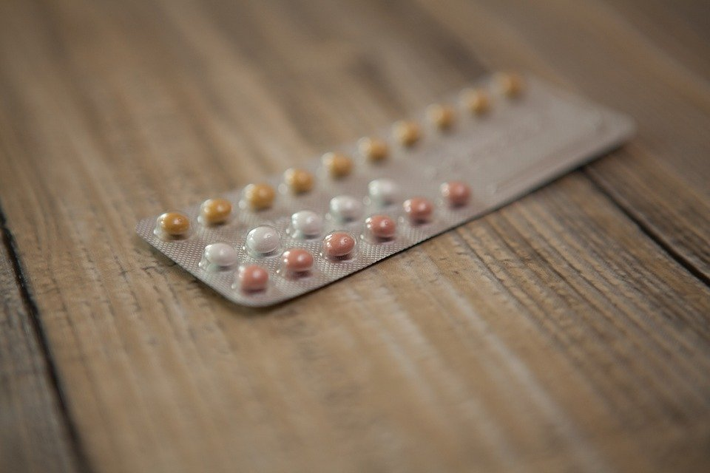
R: Pílula anticoncepcional feminina

Slide 27
ESSE MÉTODO IMPEDE O ENCONTRO DO ESPERMATOZOIDE COM O OVÓCITO II

Slide 28
É UM MÉTODO CONTRACEPTIVO FEMININO

Slide 29
CONSISTE NA SECÇÃO DAS TUBAS UTERINAS

Slide 30
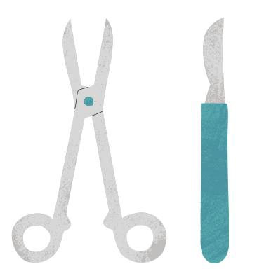
R: Laqueadura

Slide 31
É UM MÉTODO HORMONAL

Slide 32
IMPEDE A FECUNDAÇÃO OU A IMPLANTAÇÃO DO EMBRIÃO NO ENDOMÉTRIO

Slide 33
É FEITO DE POLIETILENO E PODE TER HORMÔNIOS OU UM FIO DE COBRE

Slide 34
DEVE SER COLOCADO POR UM MÉDICO

Slide 35
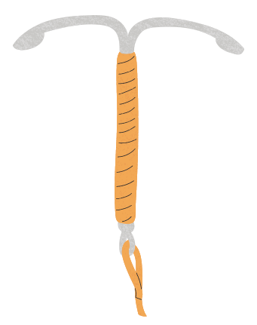
R: Dispositivo intrauterino DIU

Slide 36
É UM MÉTODO HORMONAL

Slide 37
ADIA OU INIBE A OVULAÇÃO E DIMINUI A CAPACIDADE DE O ESPERMATOZOIDE FECUNDAR O OVÓCITO

Slide 38
NÃO TEM EFEITO ABORTIVO

Slide 39
DEVE SER UTILIZADA ATÉ 72H APÓS O ATO SEXUAL DESPROTEGIDO

Slide 40
É UMA PÍLULA, MAS NÃO É A PÍLULA ANTICONCEPCIONAL

Slide 41
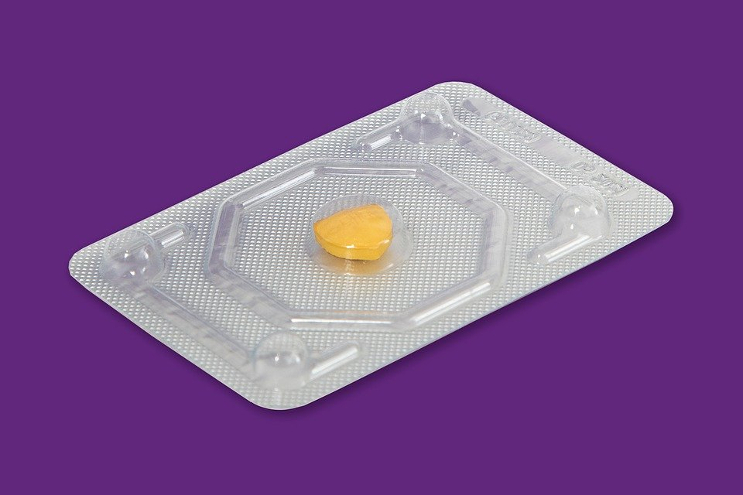
R: PÍLULA DO DIA SEGUINTE

Slide 42
É UM MÉTODO CONTRACEPTIVO MASCULINO

Slide 43
IMPEDE A SAÍDA DOS ESPERMATOZOIDES DO PÊNIS

Slide 44
É UM MÉTODO CIRÚRGICO

Slide 45
CONSISTE NA SECÇÃO DOS CANAIS DEFERENTES

Slide 46
R: VASECTOMIA

Slide 47
FIM

